Slide 1
PROGRAM PENJUALAN LEMARI
Nama : Adhim Khairil Anam
NIM : 2200018128
Kelas : C
PROGRAM ASSEMBLY FORM PENJUALAN LEMARI PADA DOSBOX
https://github.com/Adhimgans13/Tugas-lemari-dsk.git

Slide 2
DESKRIPSI APLIKASI
Program ini adalah program yang dibuat untuk membuat form pennjualan lemari pada suatu aplikasi. Dengan cara para pembeli dapat lebih mudah dalam melakukan pembelian tanpa mengeluarkan tenaga untuk pergi ke toko, kemudian cara kerjanya tinggal pilih kode lemari mana yang mau dibeli.
Kegunaan dari program ini ada banyak sekali, salah satunya dengan program ini dapat mempermudah pekerjaan penjual dan pembeli dalam memilih lemari mana yang mau dibeli menggunakan program aplikasi ini. Program ini dapat menjual banyak jenis lemari, seperti lemari kaca, lemari plastik, lemari besi, dan lemari pakaian.

Slide 3
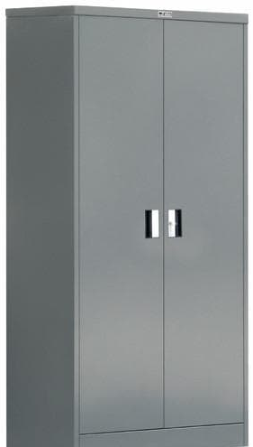
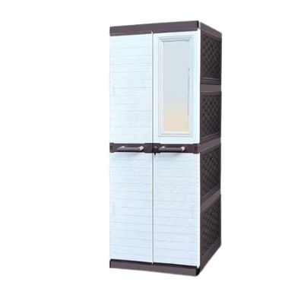
FITUR-FITUR APLIKASI
Dengan Program Aplikasi Penjualan Lemari , Anda Bisa Membeli Berbagai Jenis Lemari dengan merknya, Seperti Lemari Berikut :
1. Lemari Kaca ( OLYMPLAST )
2. Lemari Besi ( SAPPORO FURNITURE )

Slide 4
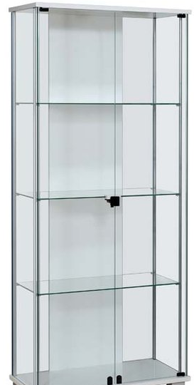
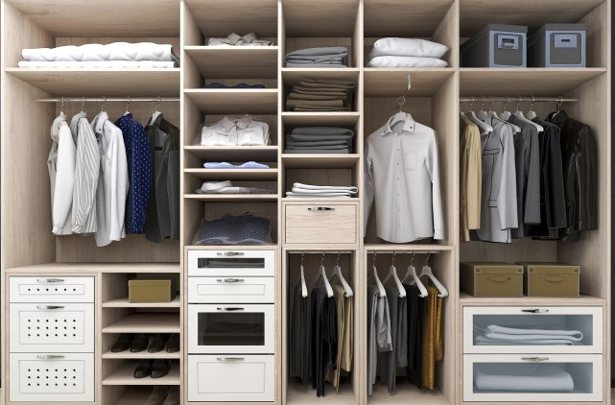
FITUR-FITUR APLIKASI
Dengan Program Aplikasi Penjualan Lemari , Anda Bisa Membeli Berbagai Jenis Lemari dengan merknya, Seperti Lemari Berikut :
3. Lemari Pakaian ( SHENAR 105 CL )
4. Lemari Kaca ( ISIRUMA )

Slide 5
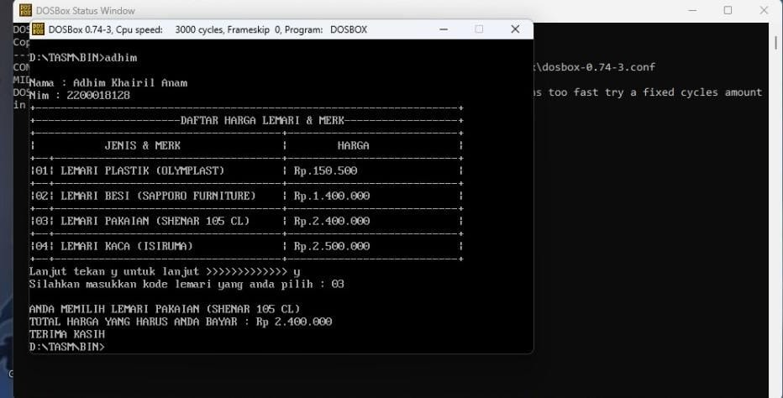
FITUR-FITUR APLIKASI
Setelah memilih jenis lemari yang anda inginkan, akan muncul fitur total harga yang harus anda bayar

Slide 6
ALUR KERJA
1
Masukkan Nama
Masukkan NIM
2
3
Masukkan Kode Lemari
Anda Memilih Lemari…
Total Harga Yang Harus Anda Bayar :
Y
N
Lemari Yang Anda Pilih Tidak Ada

Slide 7

SKETSA PROGRAM PENJUALAN LEMARI

Slide 8
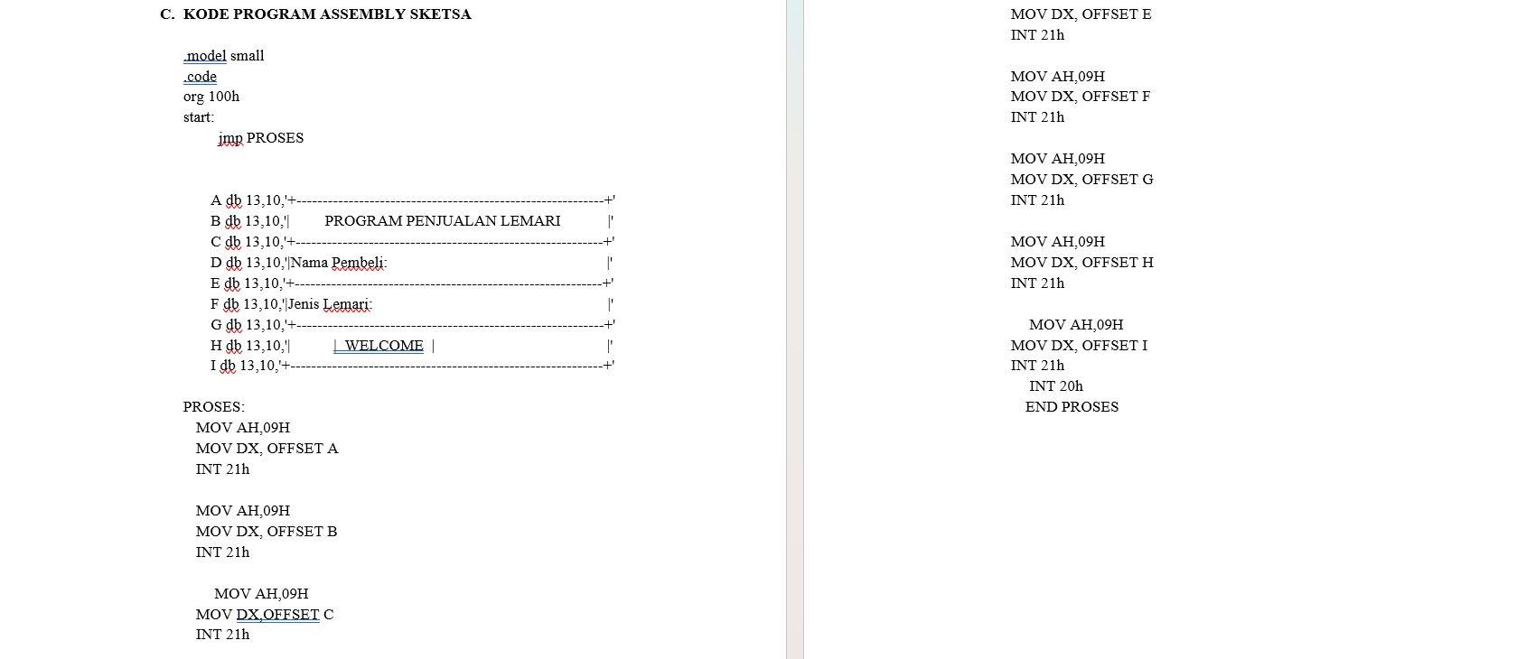
CODE PROGRAM SKETSA

Slide 9
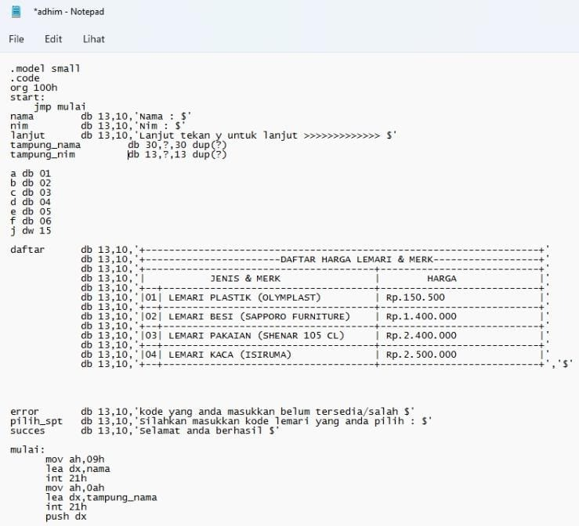
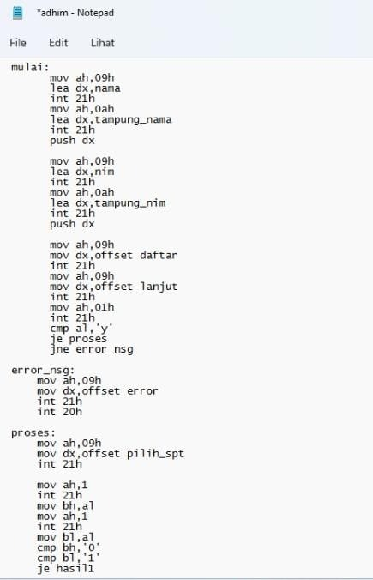
SCREENSHOOT CODE

Slide 10
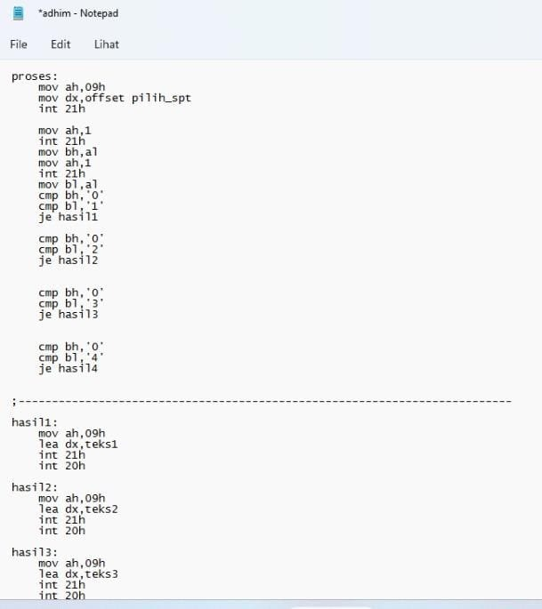
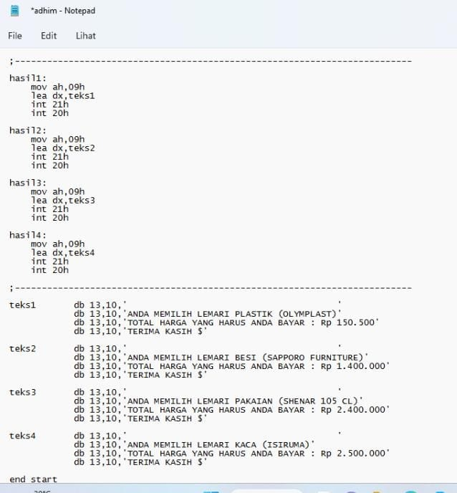
SCREENSHOOT CODE

Slide 11
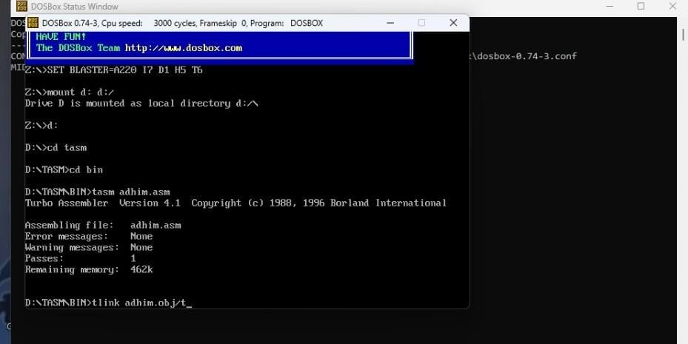
TAMPILAN LUAR PROGRAM

Slide 12
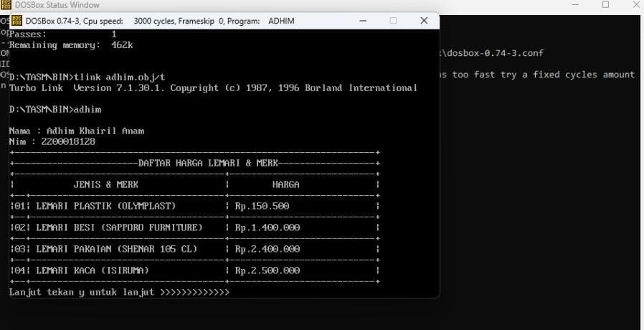
TAMPILAN LUAR PROGRAM

Slide 13
TAMPILAN LUAR PROGRAM

Slide 14
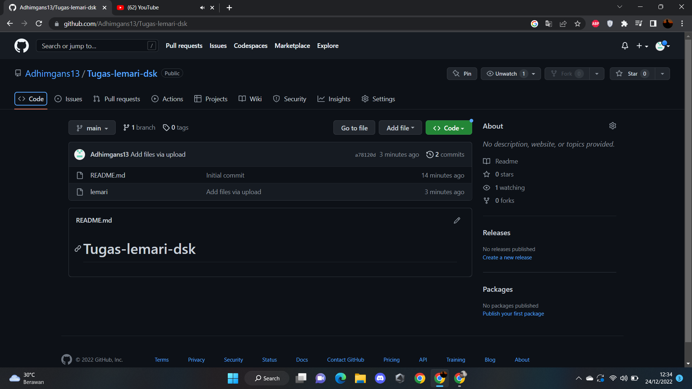
SCREENSHOOT TAMPILAN UNGGAHAN GITHUB

Slide 15
PENUTUP
Jika ada kekurangan saya minta maaf dan jika ada kelebihannya tidak usah dikembalikan karena saya orang yang ikhlas. Sekian yang bisa saya sampaikan, saya pamit undur diri karena kalo maju dia nggak peka, terima kasih.

